Slide 1
Práce Headhuntera ve FN BRNO
Mgr. Neveselá Renata
Headhunter, FN Brno
10/2025

Slide 2
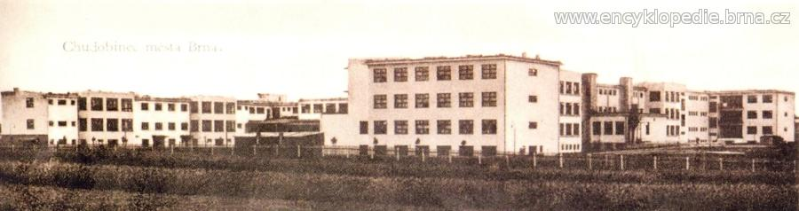
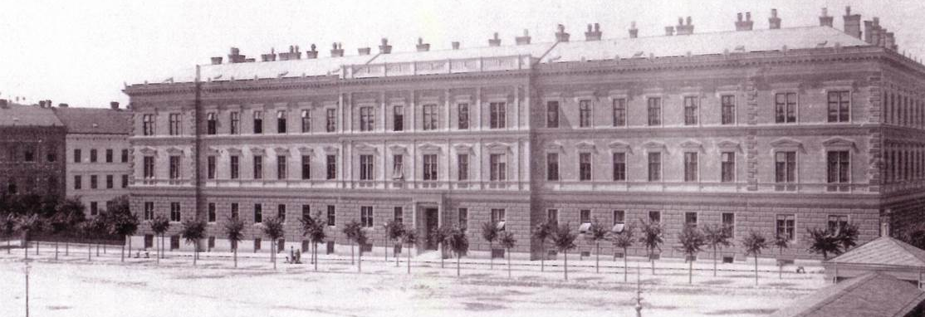
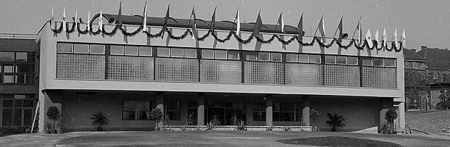

Slide 3

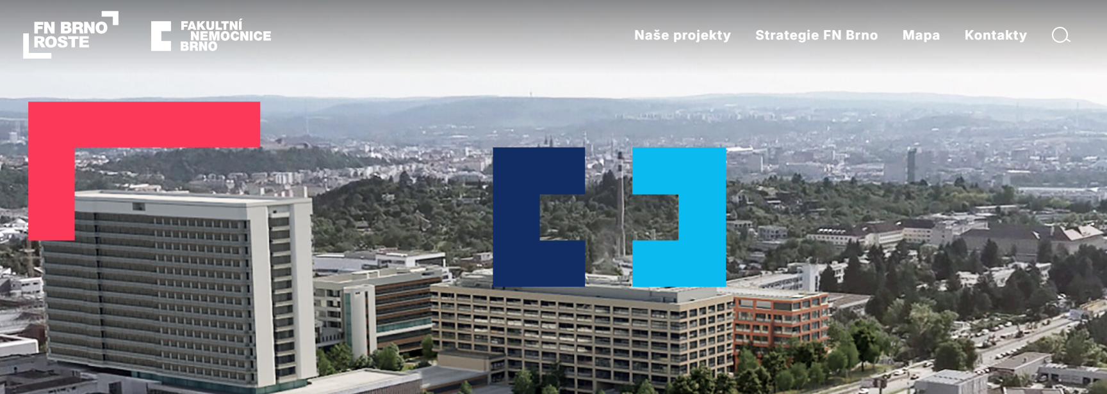
www.fnbrnoroste.cz

Slide 4
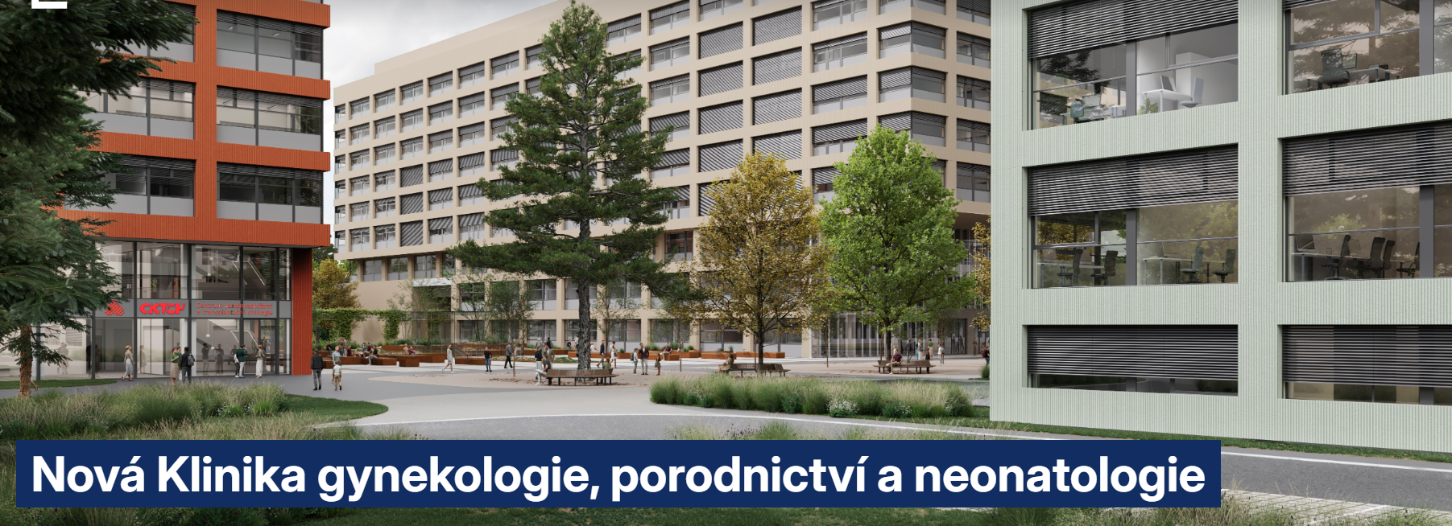

Slide 6

Headhunter pro NLZP - aneb Jak to celé vzniklo?
Headhunter definice:
specializace na aktivní vyhledávání a oslovování kandidátů pro pracovní pozice, zejména na vyšší nebo specializované úrovni.
Organizačně ve FN Brno:
Pod personální náměstkyní
Spolupráce s:
NLZP náměstkyní
vrchními sestrami

Slide 7
Individualizovaný přístup – jak funguje HH
1. Uchazeči
Průvodcem uchazeče o práci ve FN Brno na konkr.pracovišti
Podpora uchazeče během náborového procesu (životopis)
Ukrajina
2. Studenti
Workshopy, exkurze, komentované prohlídky v rámci FN Brno
Aktivní podpora stipendijního programu
3. Učitelé odborných předmětů zdravotnických škol
účast na seminářích a odborných přednáškách v rámci klinik FN Brno
Komentované prohlídky a exkurze

Slide 8
Způsob získávání NLZP uchazečů
Přímou aktivní prací
Doporučení (komunita)
Kurzy sanitářů
Ukrajina (spolupráce JMK, NCONZO)
Weby

Slide 9
Headhunter – nástupy NLZP 2024/2025
HH - přehled nástupů | rok 2024 (1-12) | rok 2025 (1-8)
sanitáři | 12 | 18
všeobecné sestry | 46 | 42
praktické sestry | 12 | 14
ostatní (dětské, porodní,JOP) | 1 | 8
ROK 2024 vs. 2025 (1-9) | 71 | 82
rok 2024 | 71 | Průměr za měsíc = 6
rok 2025(1-9) | 82 | Průměr za měsíc = 9

Slide 10

 | Fyzický stav k 31.7.
 | celkem 2023 - 2025
CELKOVÝ POČET 2023-2025 |  | v %
Všeobecná sestra | 4813
všebecná sestra UA | 62 | 1,29
praktická sestra | 659
praktická sestra UA | 33 | 5,01
sanitář | 1780
sanitář UA | 88 | 4,94

Slide 11
UCHAZEČI NLZP

Slide 12

Ad 1/ Uchazeči NLZP
Proces:
schůzka (očekávání uchazeče)
nabídka – popis pracoviště
setkání s vrchní sestrou
Vyhodnocení, pomoc s nástup.formuláři

Slide 13
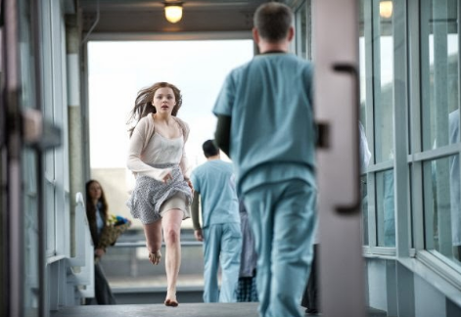
Spolupráce se Supervizory
Posunutí uchazeče?

Slide 14
Ad 1/ Uchazeči NLZP - cizinci
Proces:
schůzka (očekávání uchazeče)
kontrola dokladů – jazyková a odborná zkouška (doporučení na další organizace nebo kurz sanitářů, kurz češtiny, kurz práce na PC atd.)
nabídka
setkání s vrchní sestrou
Vyhodnocení, pomoc s nástup. Formuláři
adaptační kurz, další práce s uchazečem

Slide 15

Adaptační seminář
Cíl:
přiblížení zdravotnických témat, vč. organizace práce ve FN Brno, sestrám ze zahraničí, které se připravují na Aprobační zkoušky a v některých tématech potřebují posílit.
zlepšení adaptace UA sester na prostředí českého zdravotnictví
ulehčení práce mentorkám, které se mohou více soustředit na praktickou část adaptačního procesu.
Termín:
4x středa v měsíci září/říjen

Slide 16
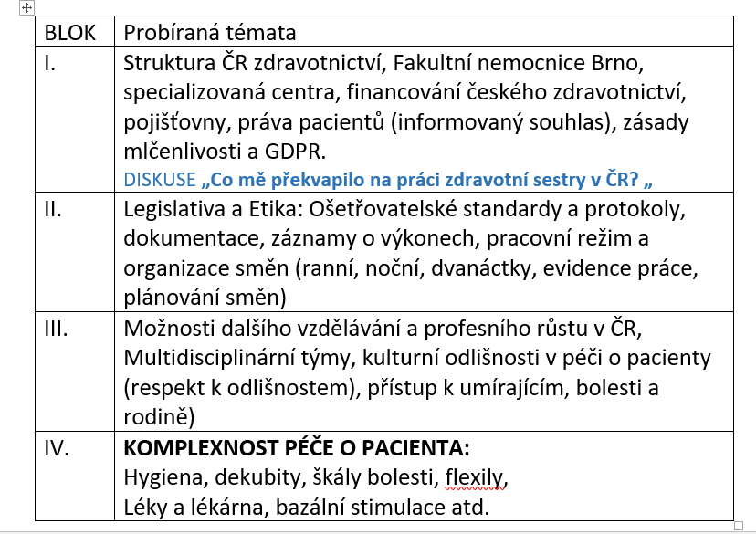

Slide 17
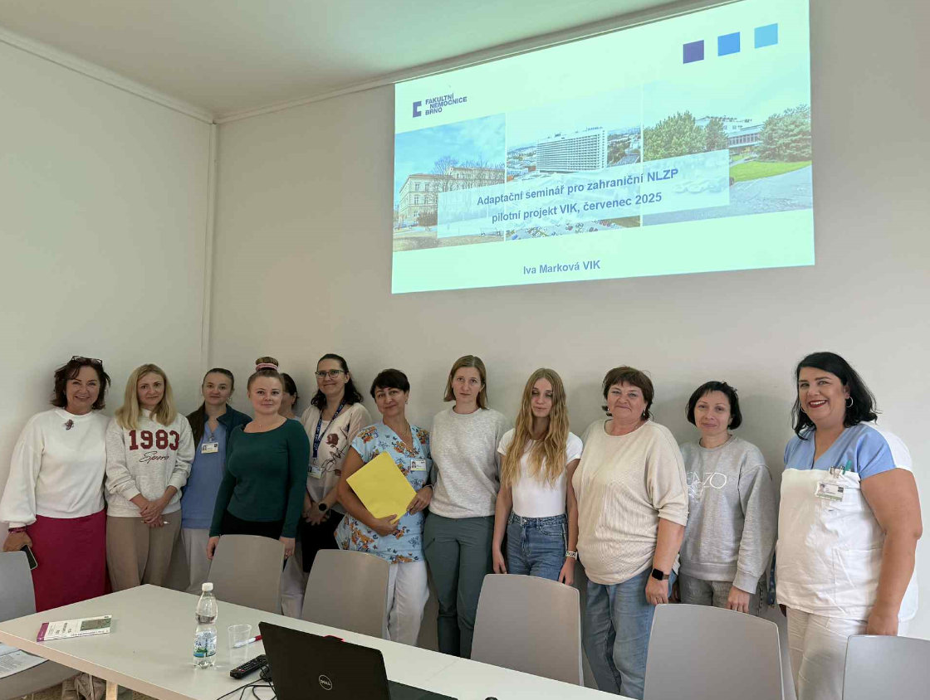

Slide 18

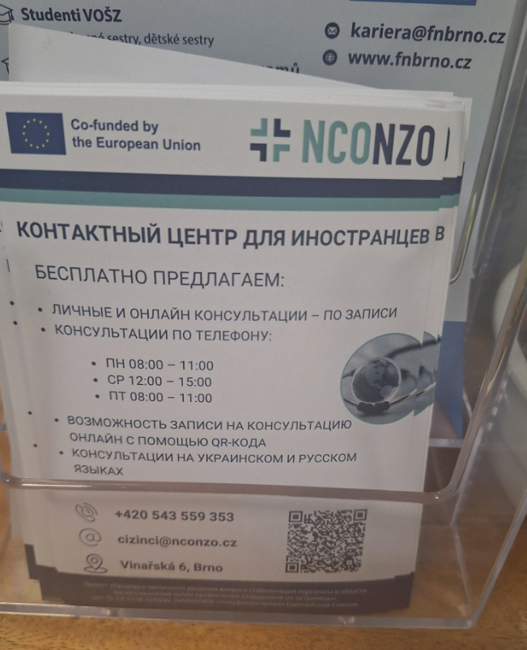
Pomůžeme Vám…..☺

Slide 19

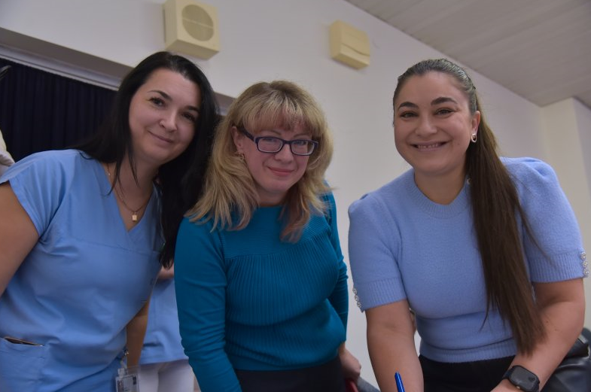
„Support group“

Slide 20
STUDENTI

Slide 21
ad 2/ Studenti
Stipendijní program - revidovaný a atraktivnější (5000,- 6000,-)
ZV na naše výuková pracoviště (vyhodnocení)
Individuální exkurze

Slide 22
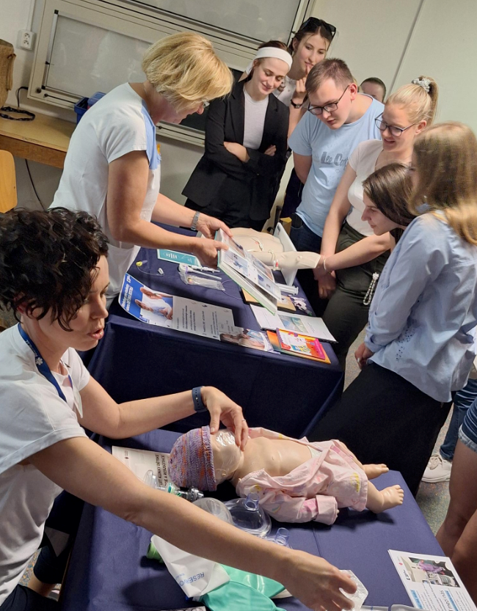


Slide 23

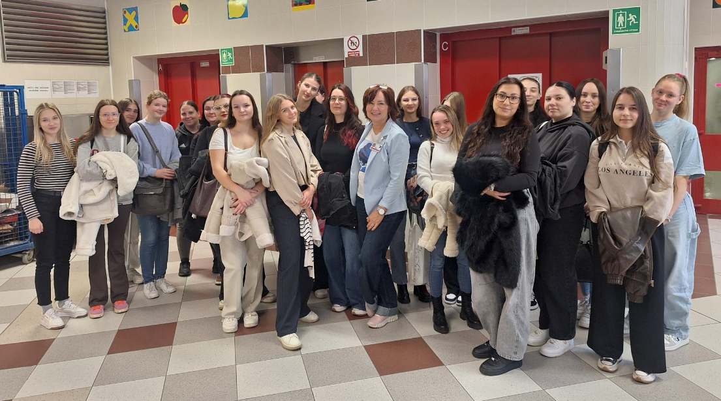

Slide 24
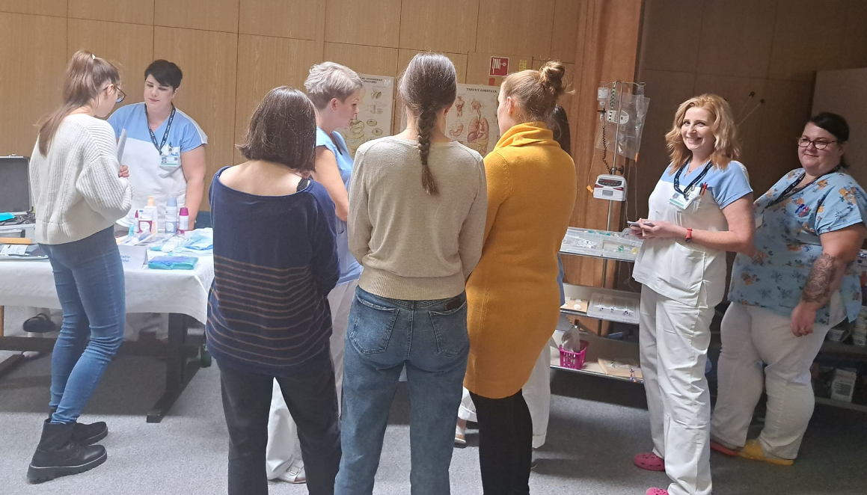

Slide 25
UČITELÉ

Slide 26
Ad 3/ Učitelé
Jste naší součástí!
Akce „Pojďme si naslouchat“ s nám. NLZP
Zpětná vazba na výuková pracoviště i pro učitele
Odborné semináře

Slide 27
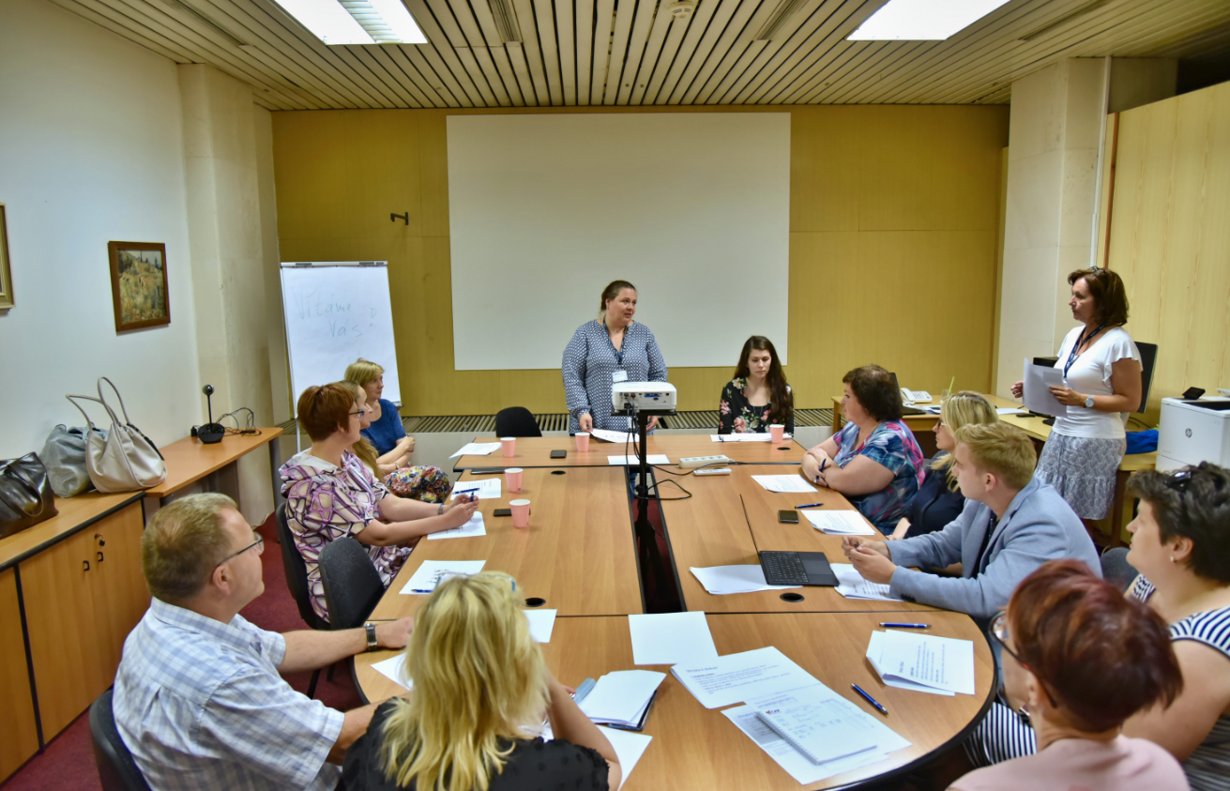

Slide 28
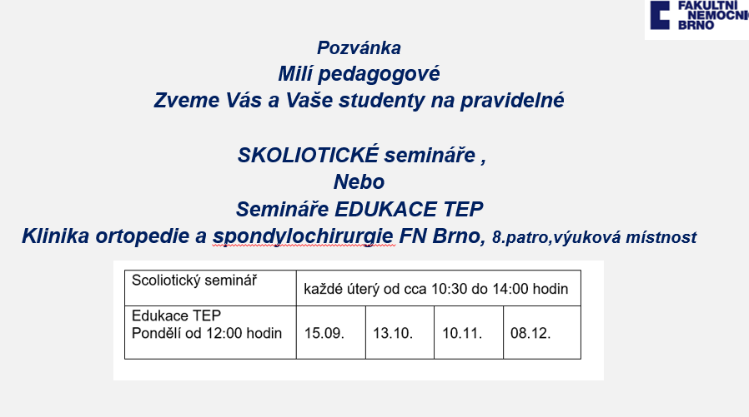

Slide 29

Přínos pozice Hedhunter dle zástupkyně VOŠZ Brno,Kounicova
zjišťování a okamžité řešení vzniklých problémů na pracovištích naší odborné praxe v nemocnici
zájem o naše studenty, zprostředkování pochvaly, ZV dotazníky
spojování lidí, kteří se na vyřešení mohou podílet
možnost účastnit se vzdělávání pro učitele

Slide 30
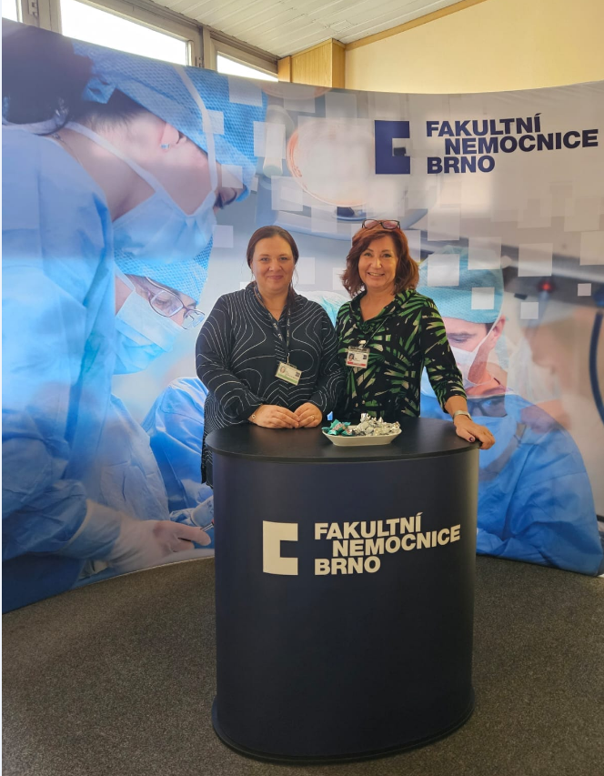
Na závěr

Slide 31
Vzkaz od paní náměstkyně NLZP FN BRNO
Ve FN Brno chybí nejvíce všeobecných sester (100) a dětských sester
Na české i zahraniční sestry jsme připraveny (adaptační programy,mentorství atd.) . Očekáváme jejich vysokou odbornost!
Akcent klademe na dobrou adaptaci studentů při praxích ve FN Brno, chceme zlepšovat práci mentorů

Slide 32

Děkuji za pozornost
nevesela.renata@fnbrno.cz
Mobil: 606 717 401

